Slide 1
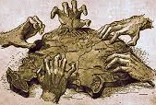
TRIANON TITKAI ami a tankönyvekből kimaradt
Előadó:
RÁTZ OTTÓ
Magyar Köztársasági Bronz Érdemkereszt-díjas
Mesterpedagógus, szaktanácsadó, a
Gróf Apponyi Albert Kör alapító elnöke

Slide 2
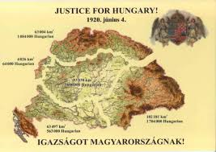
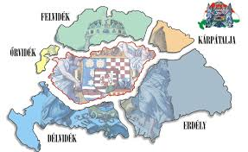
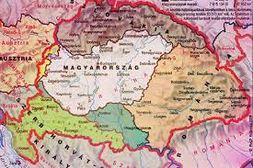
1. A SZÁMOK BŰVÖLETÉBEN…
2. MIÉRT Magyarországgal ?!
Avagy: Érvénytelen a Trianoni békediktátum?
3. A Tigris menye és Trianon
4. Miért pont EGY ORVOS –autóversenyző – KUTYATENYÉSZTŐ – KÉSŐBB SS-TAG ÉS EGY ÍRÓ - ÜZLETEMBER írta alá a békediktátumot?
5. Egy hercegi hamisító
6. Simon böske , a „szép bosszú” trianonért

Slide 3
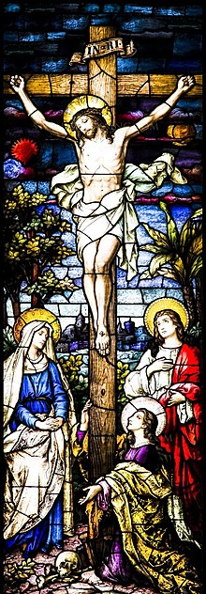
A SZÁMOK BŰVÖLETÉBEN …
A trianoni békediktátum szövegét az 1921.évi XXXIII. Trv. becikkelyezésével
( 1921.07.31-én) érvényesítette a Magyar Királyság.
1921. XXXIII. = 13 / „péntek 13” / és 33 ( Krisztust 13-án , 33-ban feszítették meg /
Az Újszövetségben 13-an voltak jelen az utolsó vacsorán, egy nappal az előtt, hogy Jézust pénteken ( 13-án) keresztre feszítették. Júdást tartják a 13. vendégnek, aki leült az asztalhoz – ő volt az az apostol, aki 30 ezüst pénzért elárulta Jézust.

Slide 4
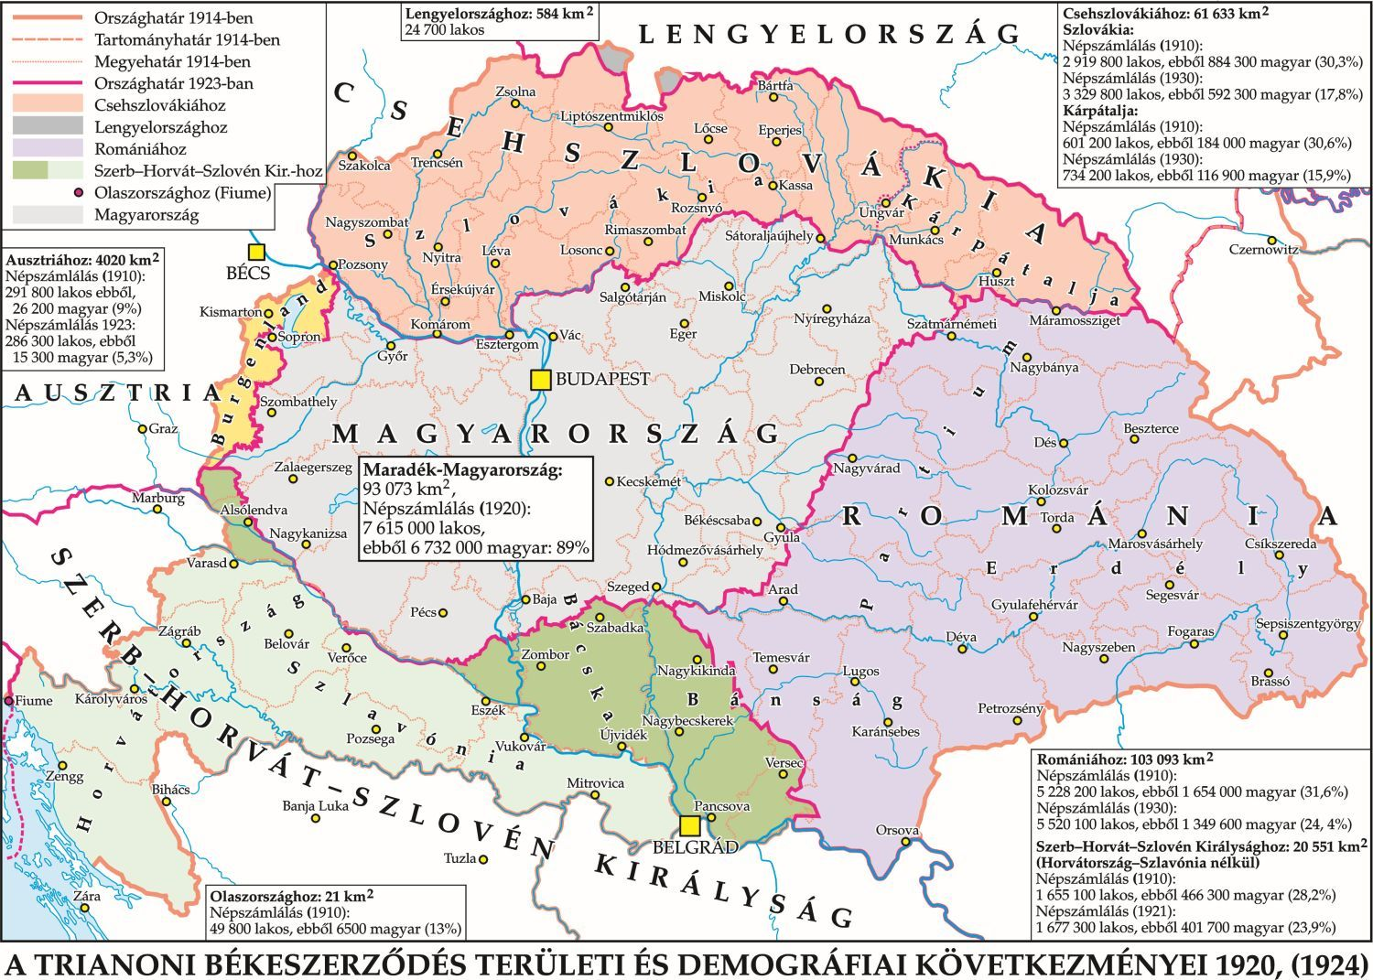

Slide 5
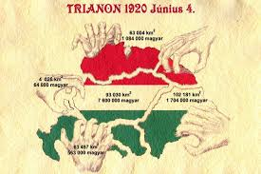
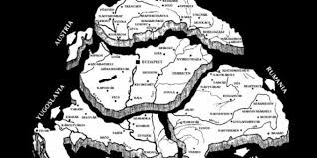
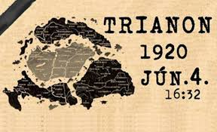
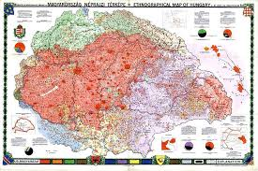

Slide 6
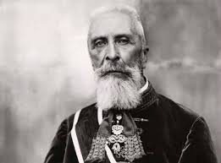
A Magyar Királyság perszonálunióban volt 1867-től Ausztriával. Az így létrejött és 1918-ig fennálló Osztrák-Magyar Monarchia volt , amely állam bekapcsolódott a Nagy Háborúba.
Nicolson Harold, aki a Békekonferencián jelen volt, 1933. évben a következőket írta: “Magyarország feldarabolása oly módon történt, hogy az érdekelt lakosság véleményét senki sem vette figyelembe.”
Úgy vélem, hogy ezt az ítéletet nem lehet kimondani oly nemzet fölött, amely abban a pillanatban, amidőn a háború kitört, nem bírt teljes függetlenséggel és csak részleges befolyást gyakorolhatott az Osztrák–Magyar Monarchia ügyeire,
(gróf Apponyi Albert védőbeszéde, 1920.01.16.)

Slide 7
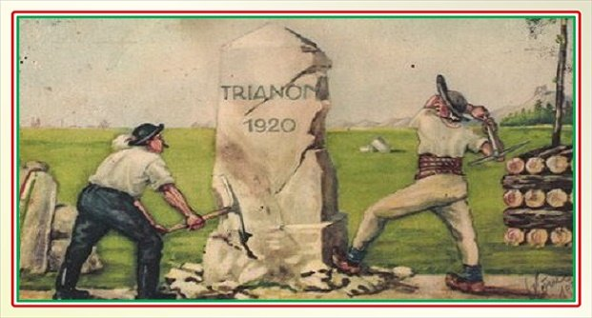
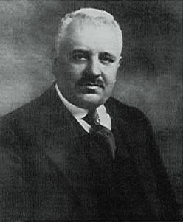
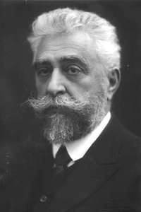
MIÉRT MAGYARORSZÁGGAL?!
Avagy: Érvénytelen a Trianoni békediktátum?
A válasz: IGEN
Francesco Saverio NITTI
Európa hanyatlása és az újjáépítés útjai” című művében írja a következőket:
Az összes legyőzött országok között Magyarországon él leghatalmasabban a nemzeti érzés. Bizonyos, hogy a büszke és kitartó magyar nemzet még talpra fog állani és senki sem hiszi, hogy Magyarország sokáig tűri a trianoni szerződés kemény rendelkezéseit.
A béke c. művében így ír: A versaillesi szerződés és a saint-germaini, trianoni, neullyi szerződések a legbecstelenebbek, amelyeket csak ismer a modern történet.
Ion I. C. Brătianu (1867–1927), Románia ötszörös miniszterelnöke fogalmazta meg: „Nem nyughatunk addig, amíg a magyar népet gazdaságilag és katonailag teljesen tönkre nem tesszük, mert mindaddig, amíg Magyarországban az életképességnek szikrája is van, mi magunkat biztonságban nem érezhetjük.”

Slide 8
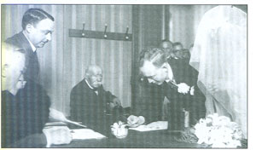
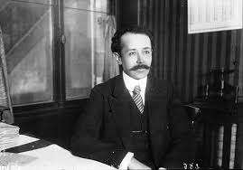
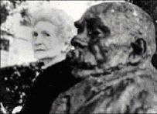
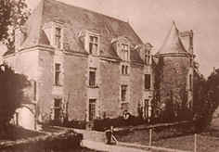
A házasságkötés (1901.06.02.)
Középen G. Clemenceau, a Tigris
Michel Clemenceau 1909.
Chateau de l'Aubraie

Slide 9
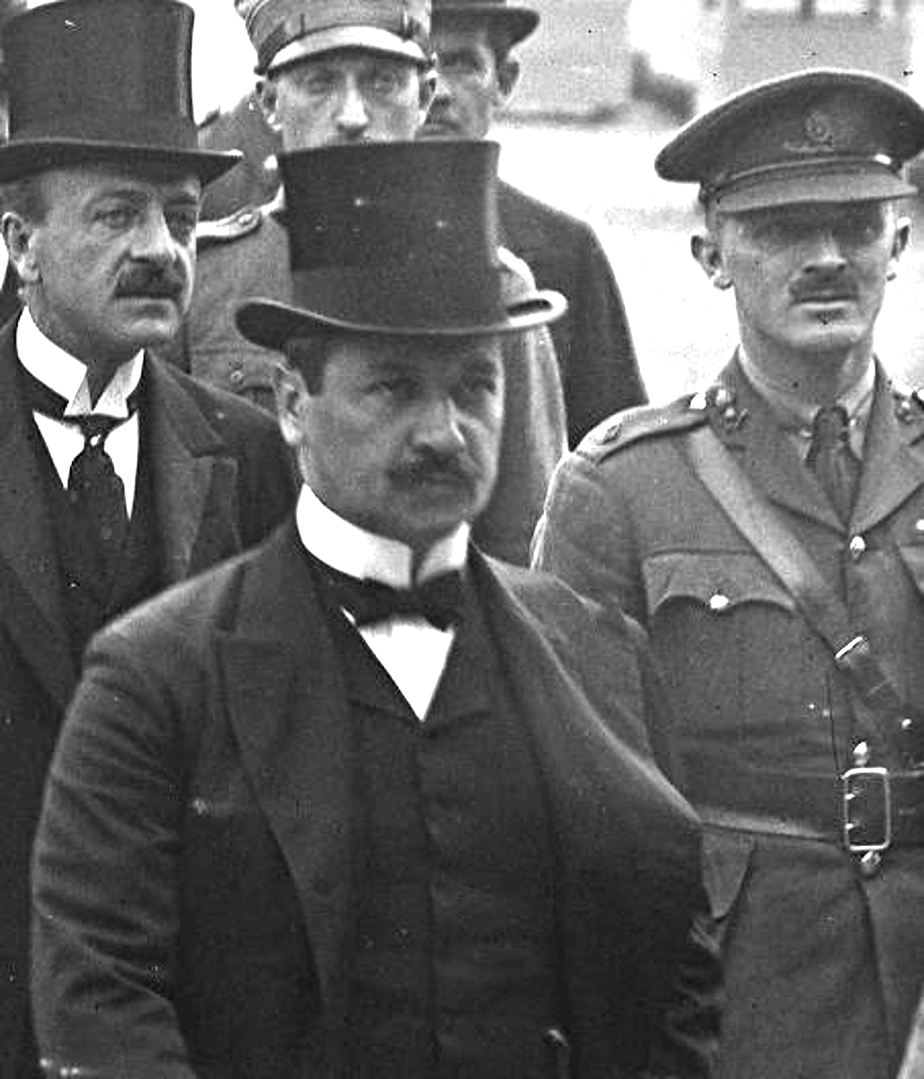
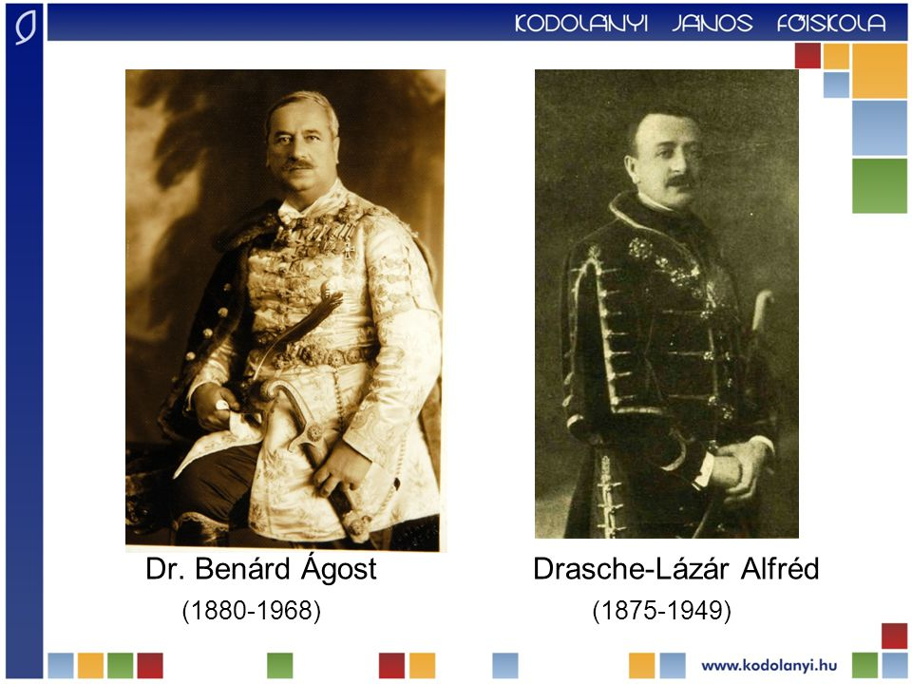
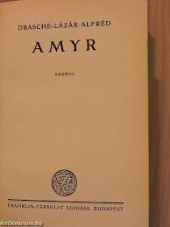
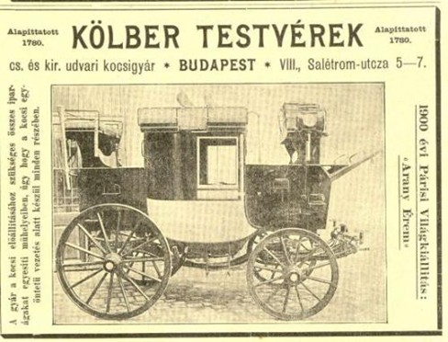
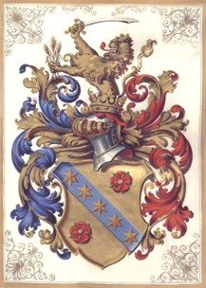
Miért pont EGY ORVOS –AUTÓVERSENYZŐ – KUTYATENYÉSZTŐ – KÉSŐBB SS-TAG ÉS EGY ÍRÓ - ÜZLETEMBER írta alá a békediktátumot?
Teleki álláspontja gr Apponyi Alberttel kapcsolatban:
a május 13-i kormányülésen részletesen is kifejtette, s a következőkkel indokolta: ”Mivel Apponyi Albert gróf annyira képviseli a nemzetet, hogy ha ő írná alá a békét, ez úgyszólván az egész nemzetet angazsálná (angazsál=elkötelez, lekötelez - RO.) Ha Apponyi Albert menne ki és írná alá a békét, az különösen a lekapcsolt részeken nagy depressziót keltene és ezt (az ott élők) belenyugvásnak tekintenék. Így aztán a május 13-i minisztertanácson nem született döntés az aláíró személyéről.
Aláíró-casting 1920. májusban:
Gróf Teleki Pál
Emich Gusztáv kereskedelmi miniszter
Rubinek Gyula földművelésügyi miniszter
Ferdinándy Gyula igazságügyi miniszter
Praznovszky Iván diplomata, a békedelegáció volt főtitkára
Lipták Pál kereskedelemügyi államtitkár
Soós Károly honvédelmi miniszter
Lers Vilmos külügyminisztériumi
Walko Lajos pénzügyminisztériumi államtitkár,
Kánya Kálmán rendkívüli követ
Drasche-Lázár Alfréd rendkívüli követ és meghatalmazott miniszter
Dr. Bénárd Ágost
Munkaügyi és népjóléti miniszter

Slide 10
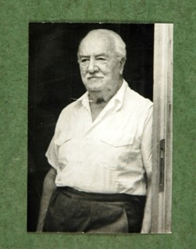
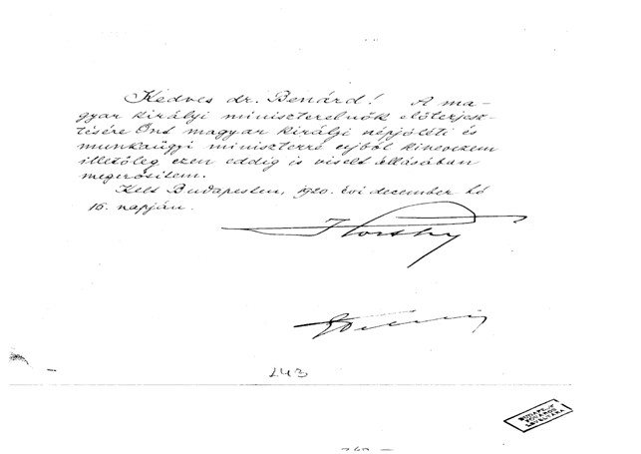
Gábor János , vagyis :
dr. Bénárd Ágost
( 1964., Balatonkenese)

Slide 11
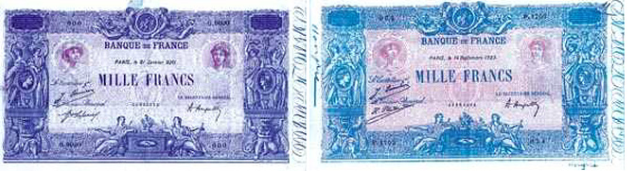
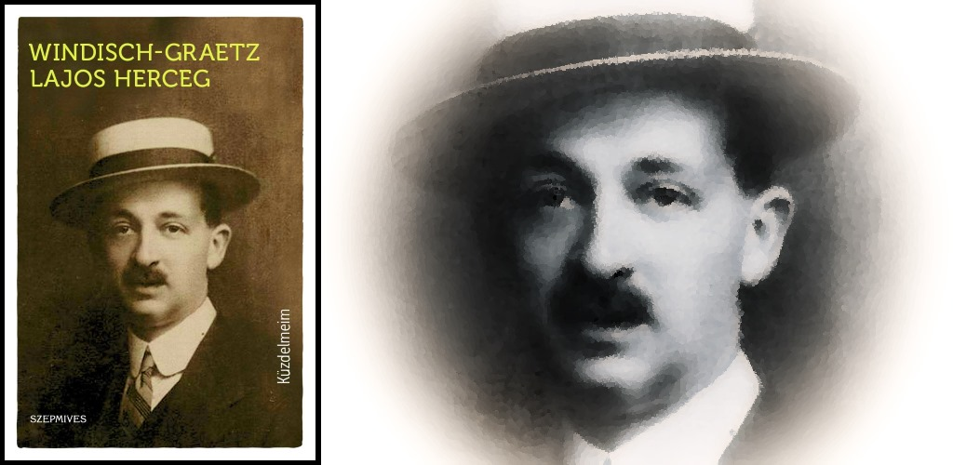
EGY HERCEGI HAMISÍTÓ – aki a GESTAPO-nak is jelentett
Windischgrätz Lajos, herceg, Windischgraetz, Windisch-Graetz, Windisch-Grätz (Krakkó, 1882. okt. 10. – Bécs, 1968. febr. 3.): nagybirtokos, miniszter. A Mo. ellen 1848–49-ben harcolt ~ unokája.
1922 elején néhányan titkos szervezetet hoztak létre annak érdekében, hogy nagy mennyiségben hamis francia frankot hozzanak forgalomba. Ennek kettős célja lett volna, egyrészt így büntették volna meg a Trianonért leginkább felelősnek tekintett antantállamot, Franciaországot, másrészt az így szerzett bevétel az irredenta politika anyagi bázisául szolgálhatott volna.
A hamisítás nem magyar ötlet, hanem eredetileg a német szélsőjobboldali körök terve volt. 1922-ben pedig Budapesten járt egy Schulze nevű katonatiszt, aki a Térképészeti Intézetben megadta az első instrukciókat a hamisítóknak. Az Intézet műszaki vezetője, Gerő László Münchenben tanulmányozta az ottani intézet munkáját, s a frankhamisításra alkalmas különleges papírt hozott magával. Magát a hamisítást Windischgraetz Lajos szervezte, s Nádosy Imre pedig fedezte azt. A szakmai munkálatok vezetésére pedig Teleki Pál ajánlotta Gerő Lászlót.
A hamisítás 1924 júniusa s 1925 szeptembere között zajlott, s ezalatt kb. 30 ezer darab ezerfrankost állítottak elő
A baloldali a jó, a jobb oldali a hamísított bankjegy

Slide 12
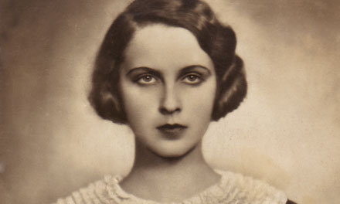
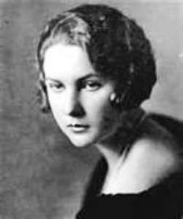
Simon Böske, dr. Simon Sándor keszthelyi járási tisztifőorvos leányának pályafutása 1925-ben kezdődött, amikor megválasztották a Keszthelyi Korzó Szépévé, majd a Balaton Tündérévé , majd Miss Magyarország címet nyert el, s Párizsban : 1929. 02.28-án
MISS EUROPA lett!
SIMON BÖSKE, a „szép bosszú” Trianonért
MISS MAGYARORSZÁG - megválasztásakor ezt mondta:
„Ne csináljanak nekem viccet, mert a Dunának megyek!”
A magyar közvélemény szemében Simon Böske nemzetközi győzelme valójában méltó válasz volt a trianoni békediktátumra!

Slide 13
KÖSZÖNÖM FIGYELMÜKET!

